Slide 1
Hrad Dolní Štěpanice
Tomáš Krampera 526627

Slide 2
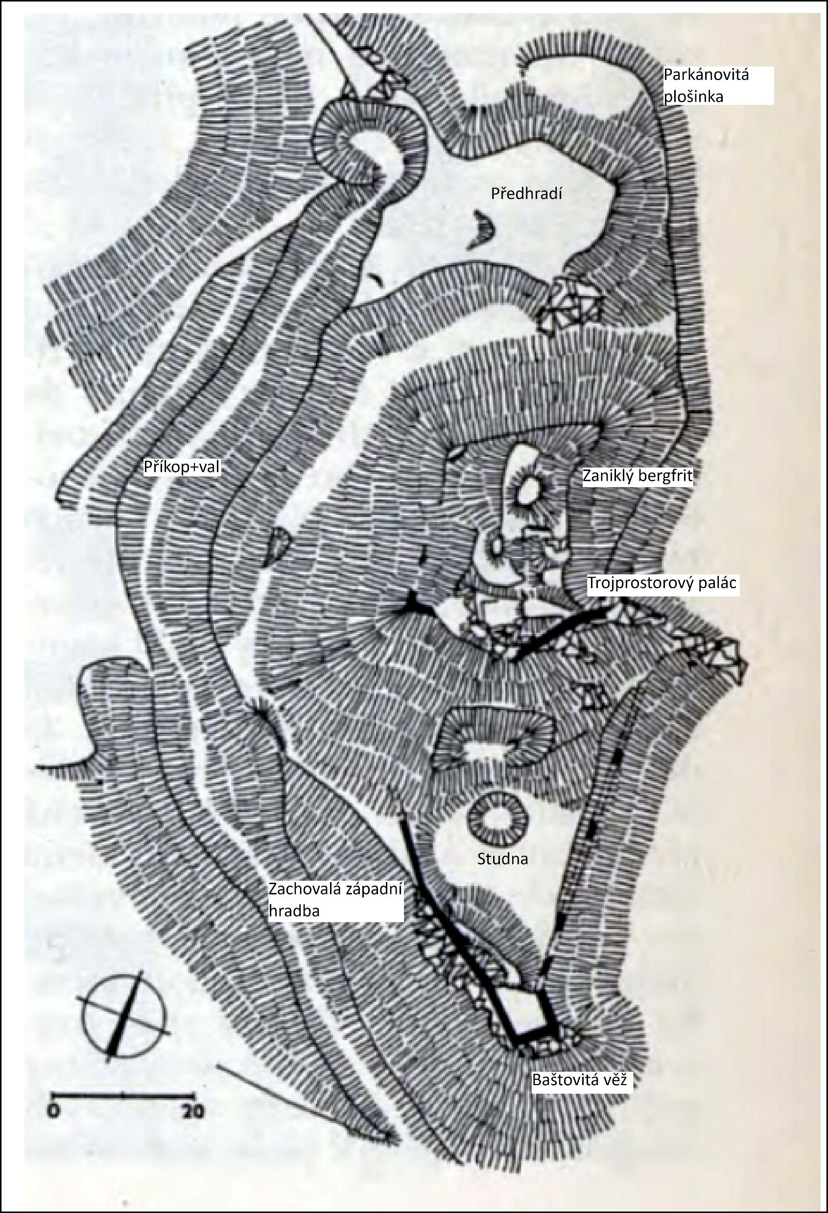
Dolní Štěpanice (okr. Semily)
Hrad vznikl ve 2. pol. 13. stol. (1304 drží hrad Jan z Valdštejna)
Na počátku 16. stol. přestává plnit svoji rezidentní i správní funkci
1543 je připomínán jako pustý

Slide 3
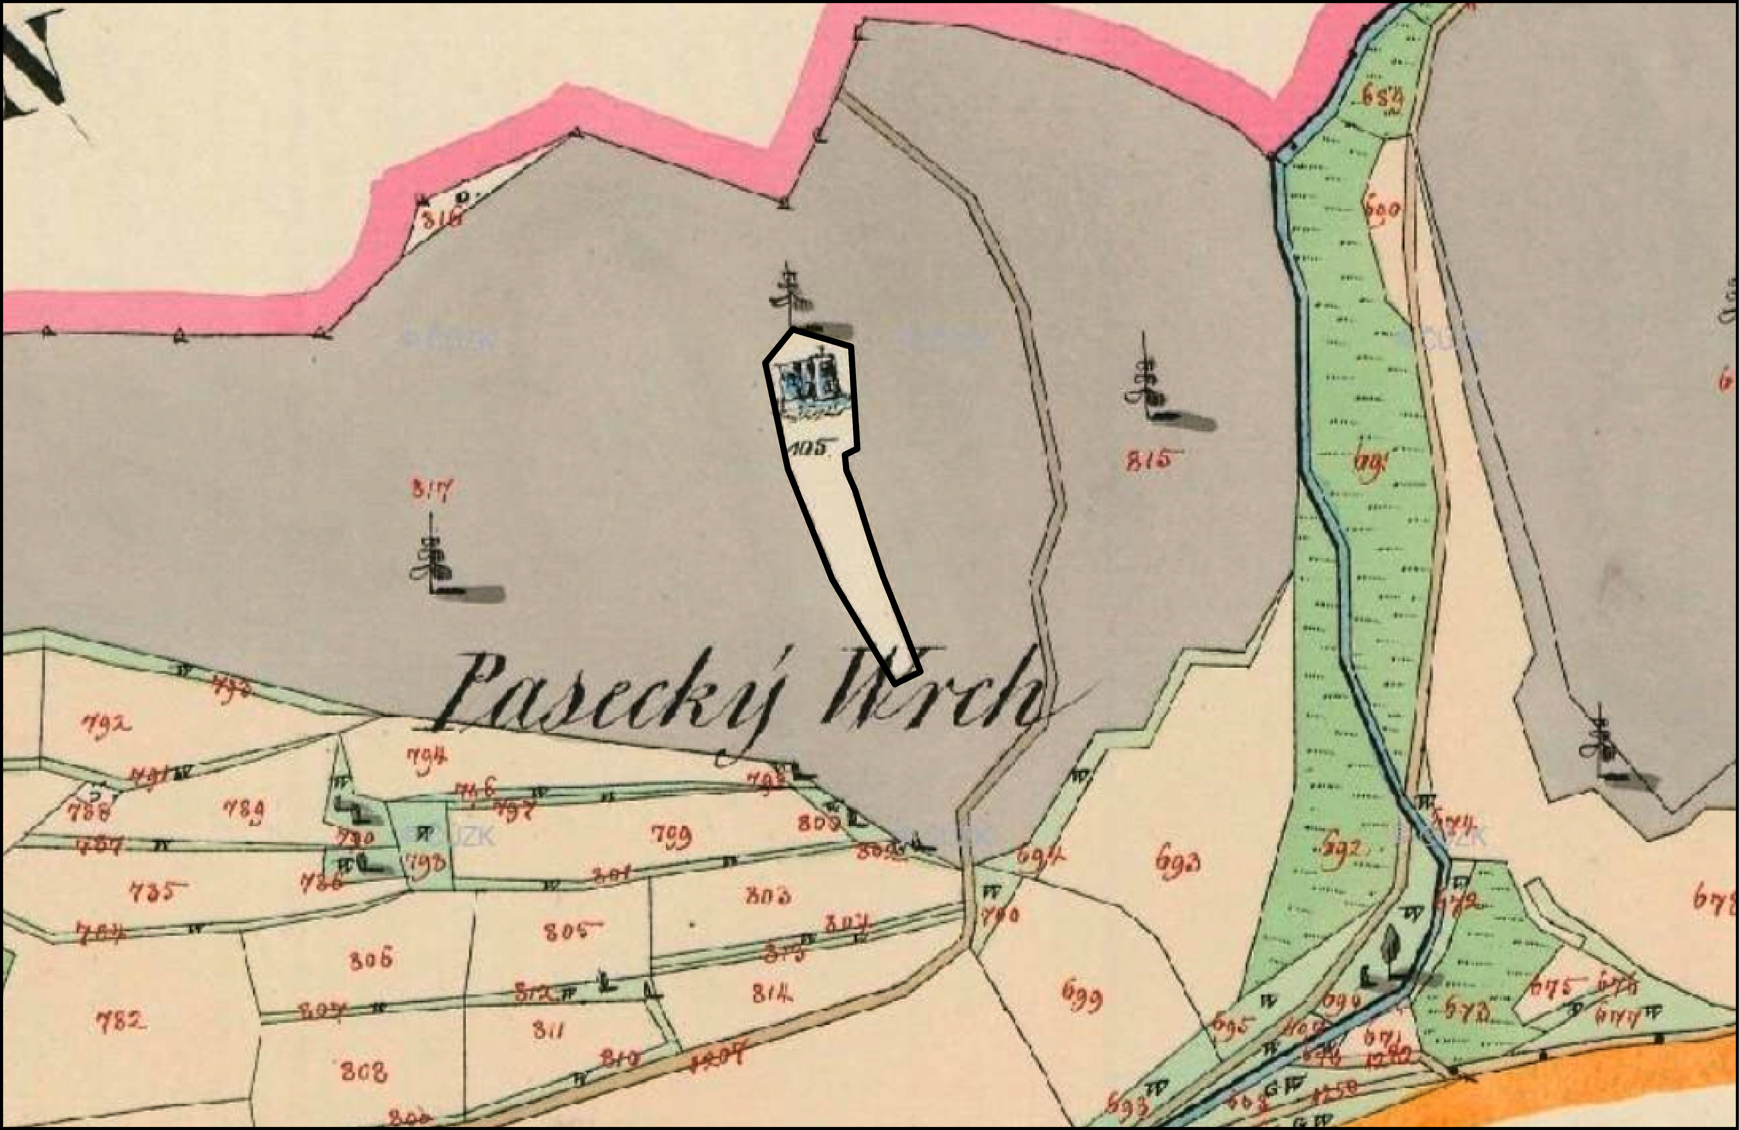
Nieder Stepanitz (Dolní Štěpanice) 1842

Slide 4
Ortofoto 1936

Slide 5
